Slide 1
6. Hafta
16.11.2022

Slide 2
Nitel Risk Analizi (Qualitative RA)
Varlık değeri, olasılık ve olumsuz etki değerleri sayısal bir rakam belitilmeden yapılır.
Düşük, Orta, Yüksek, vb.
Bu değerlendirmelerin katsayıları ile bir risk değerlendirme puanı heaplanır.

Slide 3
Nicel Risk Değerlendirmesi (Quantitative)
Varlıklar, riskler, ve olumsuz etkiler için sayısal değer belirtilerek risk analizi gerçekleştirilir.
Bileşen | Tanım
Varlık Değeri (VD) | Bir varlığın gerçek veya öngörülen değeri
Maruz Kalma Faktörü (MKF) | Bir riskin gerçekleşmesi durumunda varlık üzerinde oluşacak zararın yüzde değeri.
Beklenen Kayıp (BK) | BK = VD x MKF Riskin gerçekleşmesi sonucu varlık üzerinde oluşabilecek zararların beklenen parasal değeri (varlık değeri değil)
Yıllık Gerçekleşme Oranı (YGO) | Bir yıl içerisinde riskin gerçekleşme sıklığı (beklenen)
Beklenen Yıllık Kayıp (BYK) | Bir yıl için riskin gerçekleşmesi sonucu varlık üzerinde oluşabilecek zararların beklenen parasal değeri (varlık değeri değil) BYK = BK x YGO

Slide 4
Nicel Risk Değerlendirmesi
Örnek:
Değeri 5.000.000 TL olan bir veri merkezi için depreme karşı sigorta kararı verilecektir. Veri merkezinin bulunduğu konumda her 20 yılda bir deprem olması beklenmektedir. Bir deprem sonucu veri merkezinden % 25’lik bir zarara öngörülmektedir. Sigorta firması yıllık 100.000 TL sigorta bedeli istemektedir. Şirketiniz bu sigortayı yaptırmalı mıdır?
Bileşen | Değer
Varlık Değeri (VD) | 5.000.000
Maruz Kalma Faktörü (MKF) | 0,25
Beklenen Kayıp (BK) | BK = 5.000.000 x 0,25 = 1.250.000
Yıllık Gerçekleşme Oranı (YGO) | 1 / 20 = 0,05
Beklenen Yıllık Kayıp (BYK) | BYK = 1.250.000 x 0,05 = 62.500 TL
BYK (62.500) < Yıllık Sigorta Bedeli (100.000) => Sigorta yaptırılmasına gerek yoktur.

Slide 5
Saldırı Yüzey Analizi (Attack Surface Analysis)
“Saldırı Yüzeyi” bir zayıf nokta olarak düşünülebilir. Bir saldırının olması durumunda “saldırı yüzeyi”ni kullanarak bir sisteme yetkisiz erişim sağlanabilir ve bilgi güvenliği riski oluşturabilir.
3 önemli saldırı yüzeyi vardır (BT sistemleri için)
Uygulamalar (Application)
Kullanıcılar
Network (ağ)

Slide 6
Uygulamalar için Saldırı Yüzeyi (Application Attack Surface)
Uygulamalar için saldırı yüzeyi analizi yapılırken:
Uygulama kodunun büyüklüğü
Veri girişi
Sistem servisleri
Ağ haberleşme portları (Network Communication Ports)

Slide 7
Ağ Saldırı Yüzeyi (Network Attack Surface)
Network (ağ) için saldırı yüzeyi analizi yapılırken:
Genel ağ tasarımı
Kritik veritabanı ve sistemlerin ağ içindeki yerleşimi ve erişimi
Ağ firewall’ların konfigürasyonu
Diğer güvenlik araçları ve cihazları (IDS, IPS, VPN, vb)
IDS: Intrusion Detection System (Yetkisiz erişim algılama sistemi)
IPS: Intrusion Prevention System (Yetkisiz erişimi engelleme sistemi)
VPN: Virtual Private Network (Sanal Özel Ağ)

Slide 8
Kullanıcı Saldırı Yüzeyi (User Attack Surface)
Kullanıcı saldırı yüzeyi analiz edilirken:
Kullanıcıların siber tehlikelere karşı farkında olmaları, eğitim almış olmaları, şirket içi prosedürler vb.
Sosyal mühendislik riski
İnsan hatası potansiyeli
Şüpheli davranış riski

Slide 9
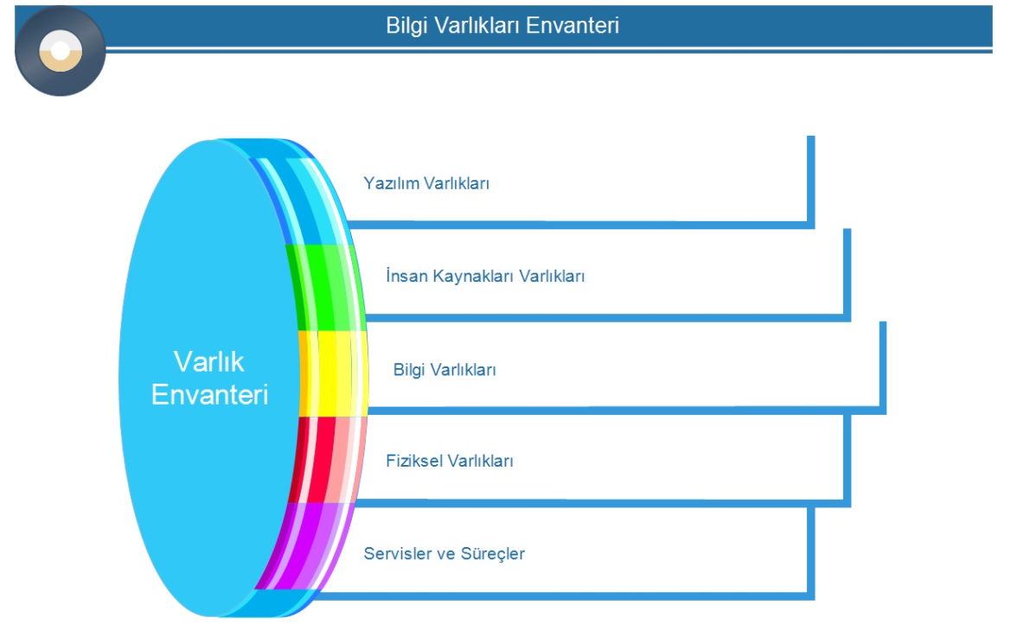
VARLIKLAR (BİLGİ SİSTEMLERİ)
İnsan kaynağı
Bilgi
Veri
Donanımlar
Yazılımlar
İş süreçleri (knowhow)
https://bbozkurt.files.wordpress.com/2015/08/aqasq.jpg

Slide 10
Varlıkların Belirlenmesi ve Sınıflandırılması Süreci
1. Varlıkların listelenmesi (Envanter)
2. Sorumlulukların belirlenmesi
3. Değerlerine göre sınıflandırma
4. Değer sınıflandırmasına uygun olarak koruma
5. Düzenli olarak yeniden değerlendirme

Slide 11
Verilerin Saklanması (Data Retention)
Verilerin uzun süre saklanması yasal veya organizasyonel sebeplerle gerekli olabilir.
Hassas bilgilerin yok edilmeyip gereksiz olarak saklanması da problemlere yok açabilir (Equifax veri ihlali örneği - https://epic.org/privacy/data-breach/equifax/). Bu nedenle, yasal ve organisazyonel bir şart yok ise hassas bilgilerin saklanmaması gerekir.
Şirketlerin bir veri saklama politikası olması gerekir.

Slide 12
Verilerin Saklanması
Verilerin saklanma süresi yasal gereklilik ve şirket ihtiyaçlarına göre belirlenir.
Veriler sonsuza kadar saklanamaz (saklanmamalı da!).
Gerek duyulmayan verilerin (yasal şartlar da mevcut değilse) saklanması gerekli olmadığı gibi bazı riskler de yaratabilir.

Slide 13
Verinin 3 hali (Data State)
Saklanma Durumu (Data at Rest): Veri “saklanma” durumunda iken saklandığı bir ortam vardır (Hard disk, CD, USB bellek, veritabanı, bulut)
Hareket hali (Data in Motion): Verinin bir network ortamında (internet dahil) bir cihazdan başka bir cihaza transfer edildiği durum. Hareket halindeki verinin SSL, TLS, veya VPN bağlantıları ile şifrelenmesi gerekir.
Kullanım hali (Data in use): Verinin bir prosess, uygulama veya kullanıcı tarafından kulllanıldığı haldir.
Kullanıcı (web tarayıcısı)
Veri:
Hareket Hali
Veri:
Hareket Hali
Veritabanı Sunucusu
HTTP Sunucusu
Veri: Kullanım Hali
Veri: Saklanma Durumunda
Veri: Saklanma Durumunda

Slide 14
Erişim Kontrolü (Access Control)
Veri ve uygulamalara “yetkisiz” erişimi engeller.
Verinin “onaylanmayan bir şekilde” değiştirilmesini engeller.
“Gizli” kalması gereken bir verinin açığa çıkmasına engel olabilir.

Slide 15
Erişim Kontrol Stratejileri ve Türleri
Erişim Kontrolü
Önleyici
Tespit edici
Düzeltici
Kurtarma
Caydırıcı
Telafi edici

Slide 16
Önleyici Kontroller
Kullanıcılara eğitim vermek
Kullanıcı adı / şifre ile erişim
2 faktörlü doğrulama

Slide 17
Tespit Edici Kontroller
Network’e yetkisiz erişimleri izleyen ve tespit eden sistemler kullanılabilir
IDS: Intrusion Detection System (Yetkisiz Giriş Algılama Sistemi)
Hatalı kullanıcı adı / şifre denemelerini sınırlamak ve kullanıcı hesabını bloke etmek veya ReCAPTCHA kullanımı

Slide 18
Düzeltici Kontroller
Anti-virus programının tehlikeli dosya veya yazılımı karantinaya alması ve silmesi
IPS (Intrusion Prevention System) (Yetkisiz Erişim Engelleme Sistemi)
Bir network’e saldırının ‘IP bloklama’ ile durdurulması.

Slide 19
Kurtarma Kontrolleri
Zarar gören veri ve dosyalar yedeklerden (back-up) dönülebilir.
İkincil bir veri merkezi kullanarak, doğal bir afet sonrası diğer veri merkezinin hizmete etmesi

Slide 20
Caydırıcı Kontroller
Güvenlik personeli bulundurmak
Güvenlik kameraları
Ağır cezalar (Yasal ve disiplin cezaları)
Hareket ve ısı algılama gibi alarm sistemleri kurulabilir.

Slide 21
Telafi Edici Kontroller
Derinlemesine Savunma (Defense in Depth)
Çoklu güvenlik katmanları

Slide 22
Fiziksel Kontroller
Sunucu odasının kilitli olması ve sadece yetkili kişilerin girebilmesi
Kartlı geçiş sistemleri
Parmak izi, yüz tanıma, vb güvenlik kontrolleri
Kamera ve dedektör içeren sistemler

Slide 23
Malware (Kötü Amaçlı Yazılımlar) Tehditleri
Bir bilgisayara, sunucuya, veya ağa zarar vermek amacıyla geliştirilen kötü amaçlı yazılımlardır (Malware = Malicious Software)
Yazılımdan kaynaklı hatalar da bir bilgisayara zarar verebilir. Bu durum, bilinçli verilen bir zarar olmadığı için Malware olarak değerlendirilmez. Yazılım hatası (software bug) olarak adlandırılır.
https://tr.wikipedia.org/wiki/Malware

Slide 24
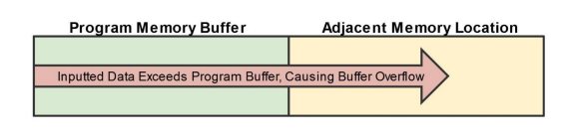
Buffer Overflow
https://en.wikipedia.org/wiki/Buffer_overflow
Bir yazılımda verinin kendisine ayrılan hafıza bloğunun sabit sınırlarını aşacak şekilde yazılmasıdır.
Taşma durumunda taşan kısım komşu hafıza konumlarına yazıldığı için bu durum kötü niyetli yazılımlar tarafından sistemi çökertmek veya zararlı yazılım kopyalamak için kullanılabilir.
İşletim sistemleri ‘buffer overflow’ tehditlerine karşı bazı tedbirler içerir (veri girişi doğrulaması, Windows run-time korumaları, ve güvenli yazılım geliştirme pratikleri)
https://owasp.org/www-community/vulnerabilities/Buffer_Overflow

Slide 25
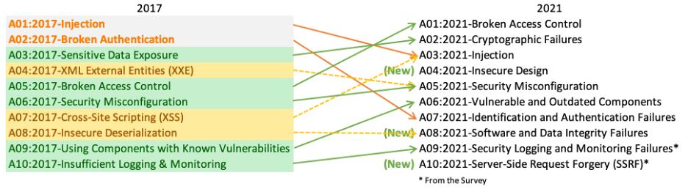
OWASP İlk 10 Güvenlik Riski
OWASP: Open Web Application Security Project

